Slide 1



헬퍼
당신의 삶에 플러스가 되도록
Notes:
안녕하세요 당신의 삶에 플러스
컴투팀의 헬퍼 입니다.

Slide 2




목차
상황분석
고객분석
기대효과
문제인식,
제안
서비스
소개
Notes:
발표는 크게 상황분석, 문제인식 및 제안, 고객분석, 서비스 소개, 기대효과로 순서로 하겠습니다.

Slide 3
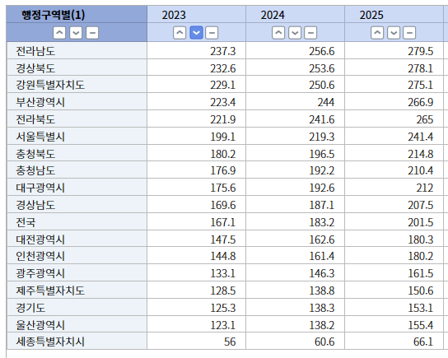
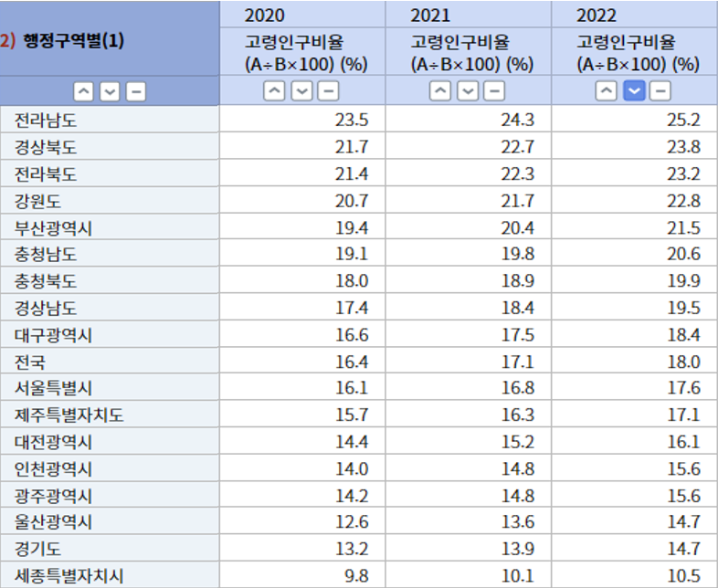
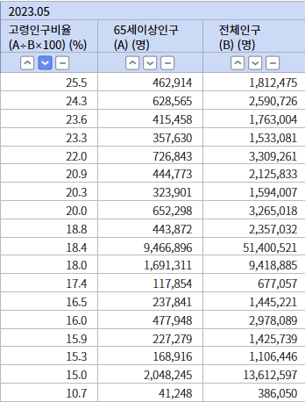
상황분석
지역별로 보면 대구18.8 경북24.3로 전국에서 2번째로 많이 늘어나고 있는 추세입니다.
출처 : 통계청 노령화지수(시도) (kosis.kr)
Notes:
이 자료는 통계청에서 노령화지수를 지역별로 분석한 결과이고 오른쪽은 고령인구비율입니다.
가장 최근 자료인 2023년 5월 자료만 보더라도 대구는 18.8, 경북은 24.3으로 전국에서 2번째로 많이 있다는 점을 알 수 있습니다.

Slide 4
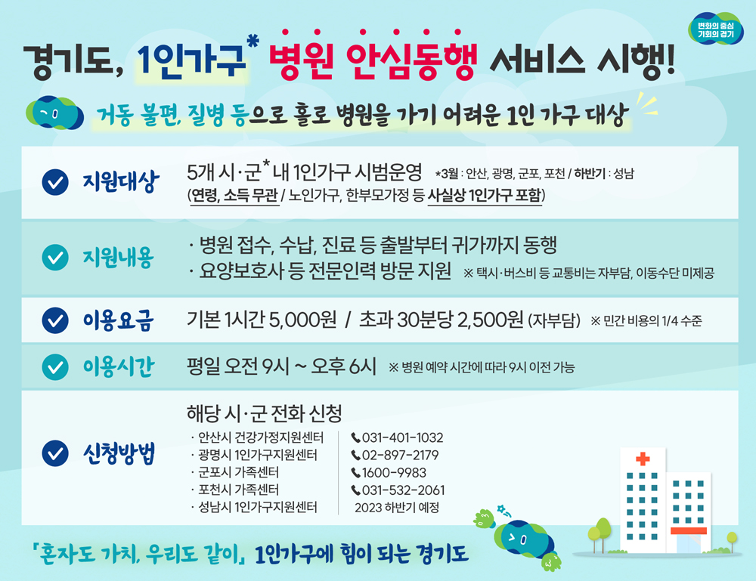
상황분석
경기도 여성가족국장
“ 1인 가구 병원 안심 동생 서비스는 자녀들이 혼자 계신 부모님을 병원에 모셔다 드리기 어려울 때도 이용할 수 있다.”
“경기도를 믿고 이용해 주시기 바란다.
도내 1인 가구를 위한 든든한 경기도가 있다.”
“아픈데 혼자 병원 못가는 도민, 경기도가 동행해드립니다”
: 사회 : 경기도뉴스포털 (gg.go.kr)
Notes:
그리고 현재 경기도에서 시행하고 있는 동행서비스 입니다.
경기도 여성가족국장은 1인 가구를 위한 든든한 경기도가 있다 라고 인터뷰했습니다.

Slide 5

문제인식
전국 지역별 인구수에서 2등을 달리고 있는 경북은 왜 없을까요?

Slide 6


제안
그래서 해결했습니다!
대구 및 경북지역 노인 및 아동들을 위한 병원케어 서비스!

Slide 7
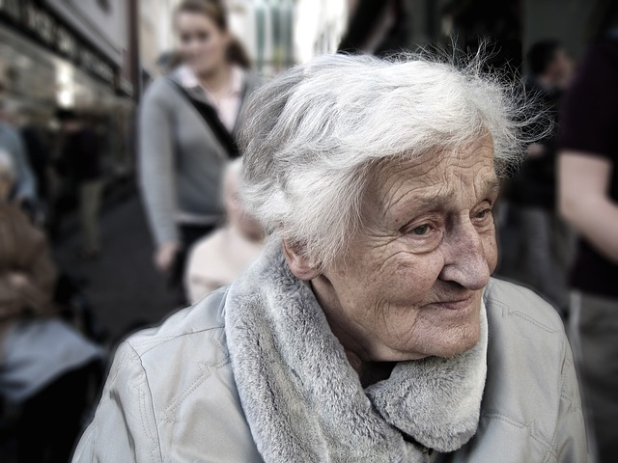

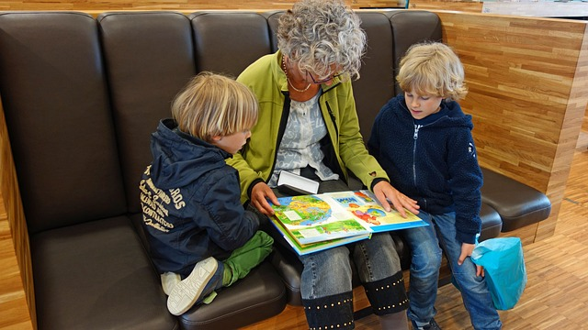

고객 분석
1인 가구
노인 가구
조손 가구
한부모 가구
가족이 교육, 직장
문제로 따로 거주하여 실질적 도움을
못 받는 1인 가구
노인 2인 가구,
거동이 불편한 상태
손자가 어려 조부모 보호를 받는 상황
에서 조부모의 거동이 불편한 경우
돌볼 자녀가 있고 병원 동행이
필요한 경우

Slide 8
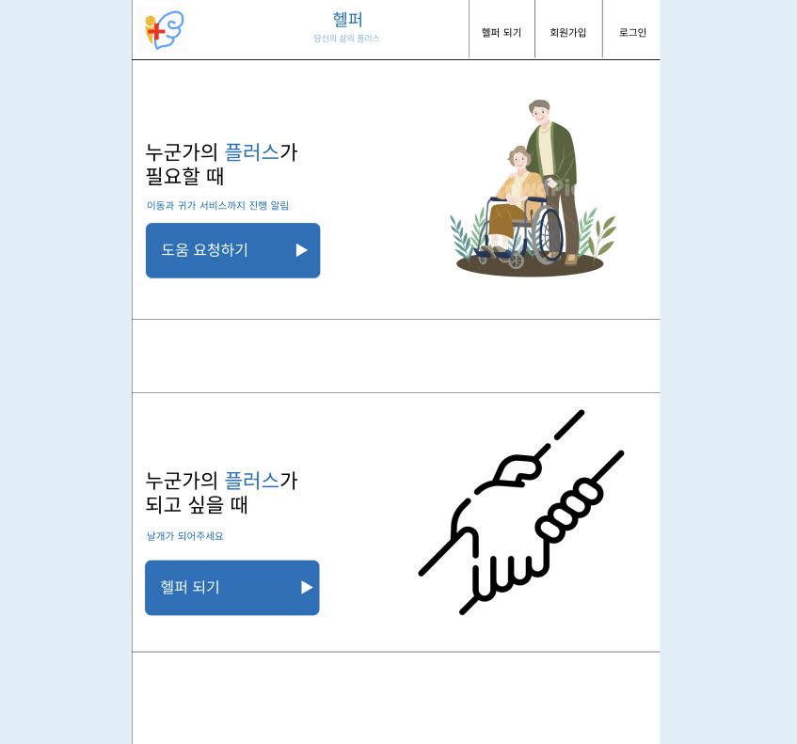
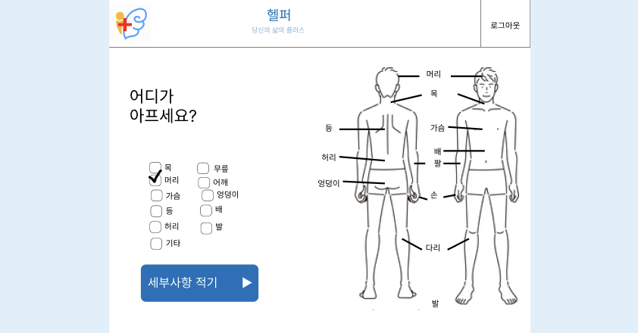
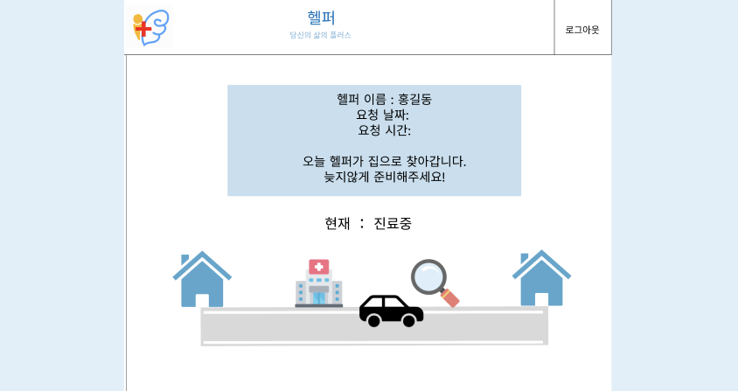
서비스 소개

Slide 9

차별화 전략, 주요기능
신청자의 아픈 곳의 정확한 병원 매칭
병원까지 이동, 귀가 모든 서비스 헬퍼가 동행
보호자에게 진료 결과 전달
사회복지사의 정보를 간편하게 관람가능

Slide 10
기대효과
1
2
3
4
5
거동이 불편한 노인의 병원
이용자 증가
한 부모가정이나 병원 동행이 어려운 환경에 있는 아동도 믿고 안전하게 이용
병원 수요 인원 증가로 지방의 병원 이용자 수 증가 및 활성화
경북, 대구의 사회복지사, 요양보호사 등 일자리 증가
추후 앱 연동
휴대성과 편리함

Slide 11

질의응답

Slide 12


